Slide 1
第十次新人週報
報告人 : 黃冠鈞
2020/3/2

Slide 2
主旨
GSD IN-VAC/AIR TRANSFER
E500 ENERGY CALIBRATION

Slide 3
1. GSD
In-air/vac transfer introduction
In-air/vac transfer motion

Slide 4
A. In-air/vac transfer introduction
In-air:
  Table
  Robot
  Orient
  Vacuum cassette
  Dummy buffer
  Load buffer
In-vac:
  Load lock
  Arm
  Holder
  Disk chamber

Slide 5
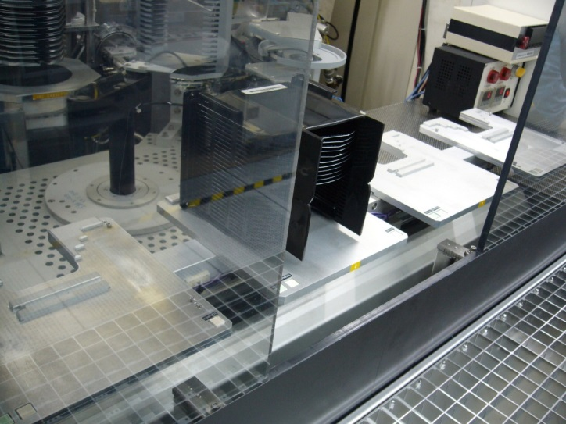
(1) Table
上下Cassette 位置
由左至右為Table1~4
擺放Cassette 需確認是否卡在卡榫上
確認平邊朝外及有無歪斜, 以防掉片
介面上選擇RECIPE後, 可將Cassette放上後點選Cassette placed , 反之點選 Cassette removed 可將及移除

Slide 6
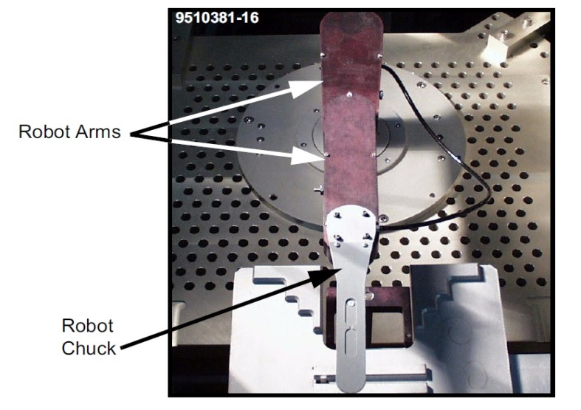
(2) Robot
由R馬達帶動RTZ三軸, 將WAFER傳送至所需位置

Slide 7
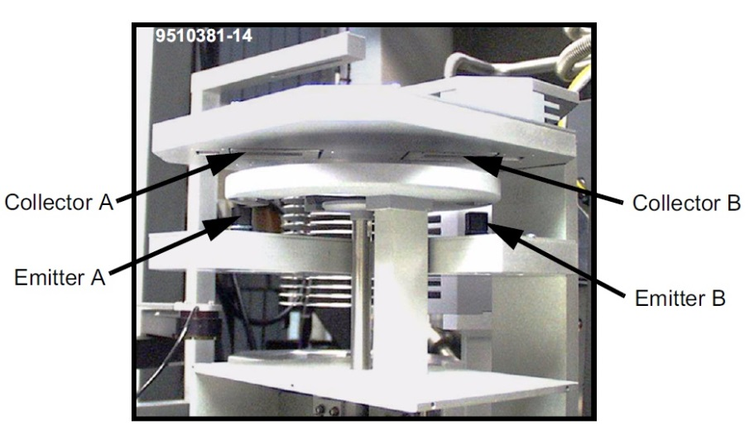
(3) Orient
進入Vacuum cassette 及 Load buffer 區時, 會進入此區, 進行傳平邊動作, 藉由轉平邊使進入chamber內定位不會夾錯方向

Slide 8
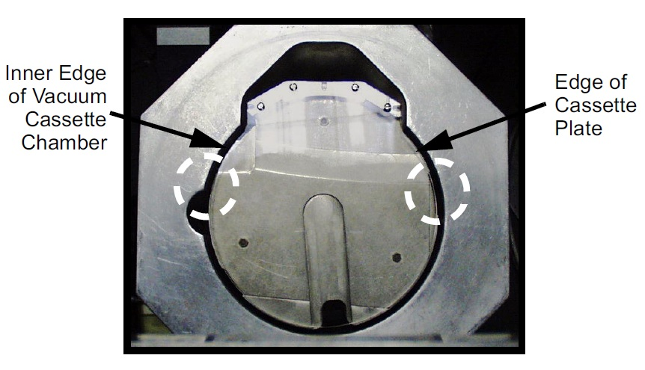
(4) Vacuum cassette
透過Elevator 升降控制17個slot 位置
承載完整17片後, Elevator 會向下, 接著倒至水平, 貼上Load lock, 進行抽真空, 等待真空平衡後, 再開啟v4伸入Load lock
由上至下為slot 1~slot 17, 由Robot 傳送至Orient 後, 在依序傳入各個位置

Slide 9
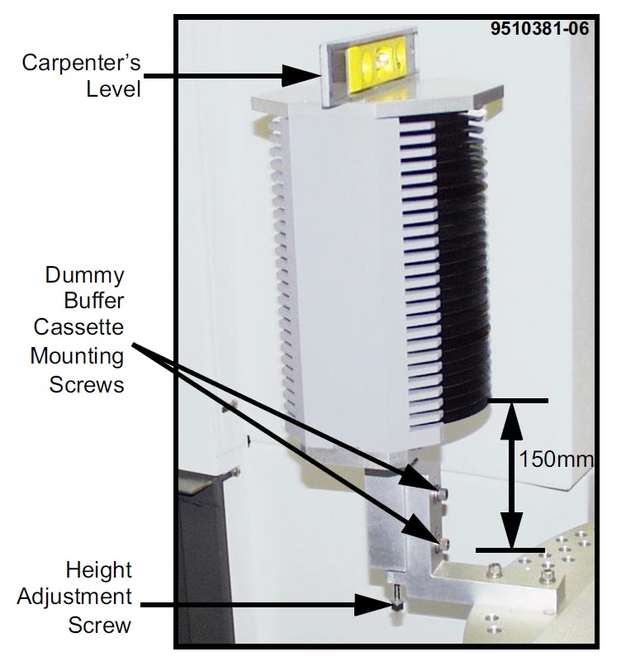
(5) Dummy buffer
用以補足 Load buffer 及 Vacuum cassette 不足17片位置
共為25片
可在TABLE 上點選 Dummy unload 及load 進行更換動做
Dose劑量超過時會提醒更換

Slide 10
(6) Load buffer
當Vacuum cassette以補滿時, 則下批動做wafer 則會進入此區
由Robot 抓入Orient 後再進入此區域
待Vacuum cassette unload 完時, 會在傳送過去

Slide 11
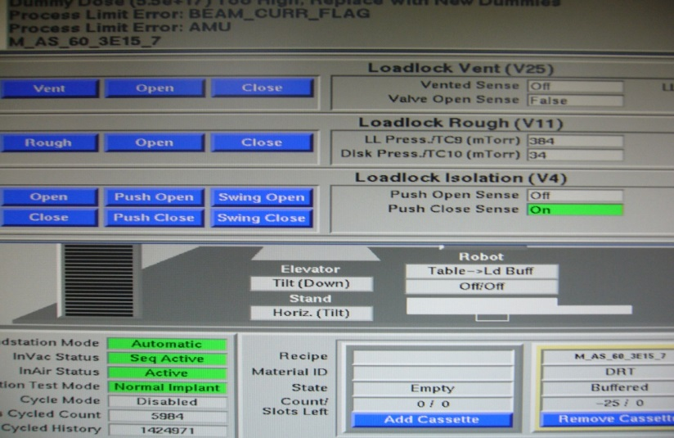
(a) Load lock
在真空中轉接位置
Vacuum Cassette 伸入前, 會進行粗抽動作, 粗抽完成才會打開V4 使Elevator 進入
接著由Arm夾取Wafer後傳入到Disk chamber, 反之亦然

Slide 12
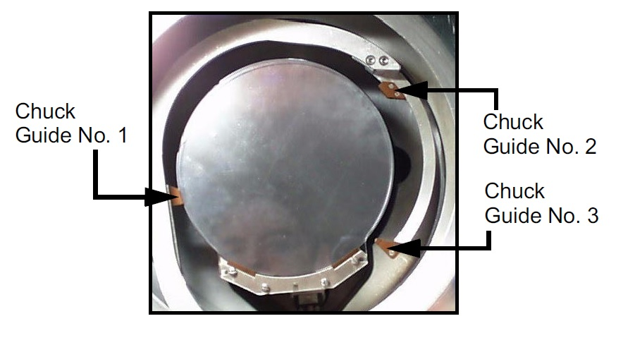
(b) Arm
Arm 移動是透過Motor 帶動及左右位置, 而夾取動作 chuck seq /release seq /up /down ,則是透過氣壓缸帶動
其動為左側示意 , 由Guide 1靠上後, 在由 2/3 靠上夾取

Slide 13
(c) Holder
動過氣壓缸作動前後及夾取
位置有Forward、Center、Backward
Forward為承接Disk的Wafer的位置,Center為承接In-Vac Arm Wafer的位置,Backward為待命位置
In-vac確認有無在Backward位置, 以免與Arm 碰撞

Slide 14
(d) Disk chamber
透過Hoder /Arm 傳送到 Pad上 ,再由clamp 夾住Wafer, 反之透過Arm 夾取後 unclamp 來unload
其位置並無 wafer sense 固單動試傳送須確認前後有無夾取,方可做移動

Slide 15
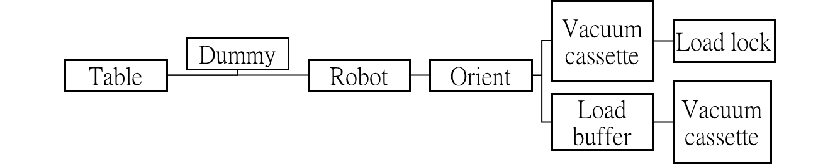
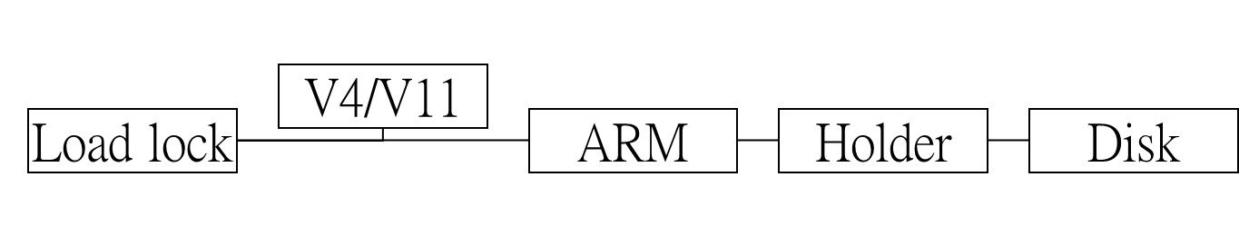
B. In-air/vac transfer motion
In-air load:
In-vac load:

Slide 16
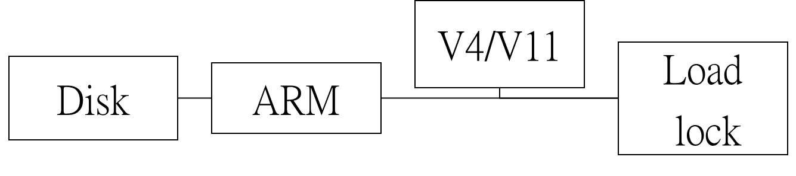

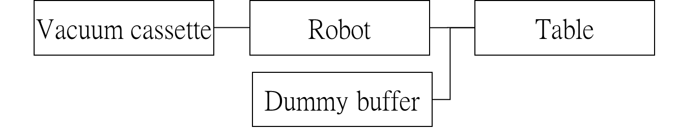
In-vac unload:
In-air unload:

Slide 17
In-air/vac load command:
TABLE → ORIENT→VACUUM CASS →
DOWN (ELEVATOR) → HORIZ (STAND) →ROUGH SEQ →CHUCK SEQ (ARM)→
UP (ARM) →DISK CHUCK (ARM)→
CENTER POS. (HOLDER) →CHUCK SEQ (HOLDER) →
RELEASE SEQ (ARM) → BACKWARD POS. (HOLDER) →
CASS RELEASE (ARM) →FORWARD POS. (HOLDER) → CLAMP → RELEASE SEQ (HOLDER) → BACKWARD POS. (HOLDER)

Slide 18
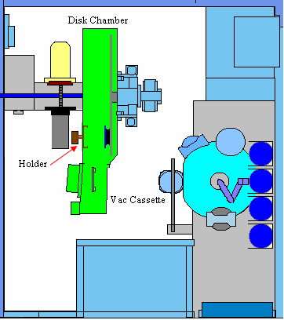

Slide 19
2. E500 ENERGY CALIBRATION
Extraction energy calibration
Accel energy calibration
Beam energy calibration

Slide 20
A. Extraction energy calibration
準備高阻計,警告圍欄
機台數值設0，將機台高壓電源 OFF
確定機台無高壓電源與周遭地區已架設安全危籬，接上高阻計一端於 SOURCE EXTRACTION高壓點；一端接於前段 GROUND 點
將 SOURCE POWER BY-PASS 按下，至操作螢幕將 EXTRACTON 由10、20、30、40、50 、 60、70，觀察設定值與回應值是否相同，若不同請調整機台內 EXTRACTION POWER SUPPLY 後 E152350 SERIES PCB 內 R15之 VR，此鈕為調整實際值；R7為調整 FEEDBACK值，調整上述步驟，至將兩值調整相符，誤差正負0.1kV

Slide 21
B. Accel energy calibration
使用高阻計進行能量校正量測, 將量測點接後段高壓產生端(前段 GROUND)，再接高阻計 GROUND 點於後段位於外部機殼處。
一樣將SOURCE BY-PASS ON, 開高壓將後段能量由 20 KV ~180 KV 每隔 10KV CHECK 一次 ，設定值與高阻計誤差值須於正負 0.5 KV 若超過誤差值則調整後段 ACCEL POWER SUPPLY 下方 E152350 PCB 內 R15 ，一圈 0.2 KV；到兩值誤差於規格內。
CHECK 設定值後(PROGRAMMED)、 再比對回饋值(READBACK )與高阻計值，誤差正負0.5KV
內若否請調整後段 ACCEL POWER SUPPLY 下方 E15-2350 PCB 內 R7至規格內，一圈 0.4KV

Slide 22
C. Beam energy calibration
完成Extration 及 Accel 能量校正後, 關閉所有門且開啟高壓 ,做 Beam Energy 能量校正
先拔掉LEFT HANDLER SERVO CONTROLLER 後方接點, 接著量測機台上方 ENERGY 匯排 B 及C 點, 是否為84K- ohms, 若沒有則再調整左下方可變電阻調整到此數值(E15000206 board)
將螢幕ACCEL 設為0 KV , EXTRACTION 設為 10 KV , 調整R31 到正確數值10 KV
將螢幕ACCEL 設為190 KV , EXTRACTION 設為 70 KV , 調整R53 到正確數值260 KV

Slide 23
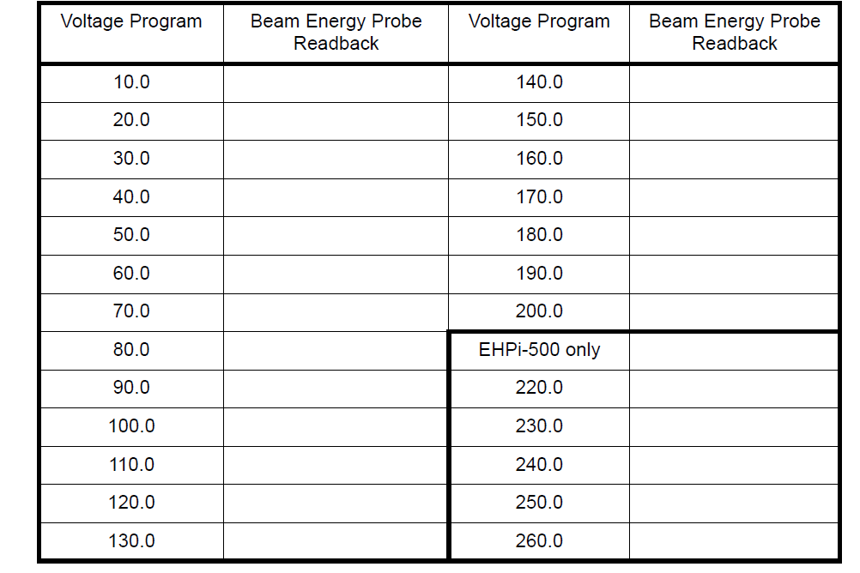
接著重複上述動作3-4, 將偏差讀值調到接近點 , 且高低讀值接在1KV以下
因調整R31 或 R53 都會對偏差大小有所影響 , 故調整時需記錄表格 , 以方便知道調整方向及趨勢

Slide 24
END

